Slide 1
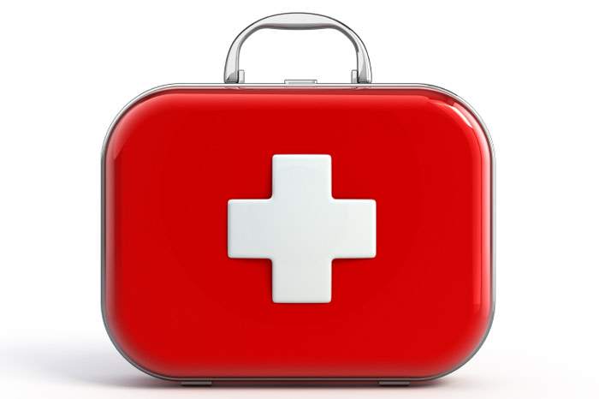
Trusa de prim ajutor

Slide 2
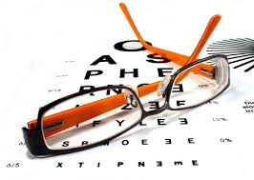
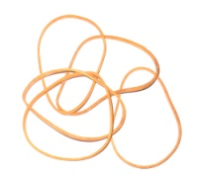
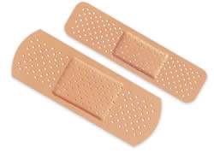
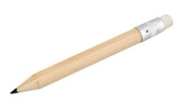
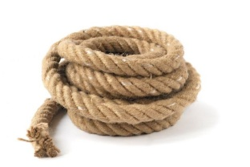
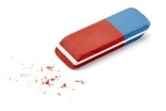
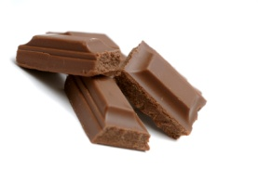
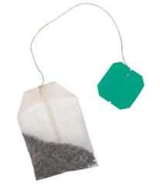
Cu toții avem nevoie de o trusă de prim-ajutor cu următorul conținut:
Ochelari
Elastic
Plasture
Creion
Sfoară
Radieră
O bomboană de ciocolată
Un pliculeț de ceai

Slide 3
Cu siguranță te întrebi acum la ce ar putea folosi aceste lucruri!

Slide 4
Ochelarii
Pentru a vedea mai bine propriile calități, dar și ale oamenilor care te înconjoară

Slide 5
Elasticul
Pentru a-ți aminti să fii flexibil,
întrucât oamenii și lucrurile
nu sunt așa cum ți-ai dori să fie.

Slide 6
Plasturele
Pentru a putea vindeca sentimentele rănite, pe ale tale și pe ale celorlalți.

Slide 7
Creionul
Pentru a nota BINELE care ni se întâmplă cu adevărat.

Slide 8
Radiera
Pentru a ne aminti că fiecare din noi face greșeli și că avem posibilitatea de a le repara.

Slide 9
Sfoara
Pentru a lega (apropia) oamenii, care sunt cu adevărat importanți în viața ta, dar care sunt uitați în vâltoarea vieții de zi cu zi.

Slide 10
O bomboană de ciocolată
Pentru a ne aminti că fiecare are nevoie de tandrețe, de o mângâiere, de o vorbă bună și multă afecțiune, în fiecare zi.

Slide 11
Pliculetul de ceai
La sfârșitul unei zile obositoare să poți să te odihnești și să te refaci.

Slide 12
Pentru LUME ești un oarecare, dar pentru CINEVA tu reprezinți întreaga lume.
Păstrează această trusă de prim-ajutor întotdeauna la tine, în cazul în care TU sau ALTCINEVA aveți nevoie de ea.

